Slide 1


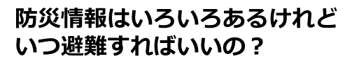

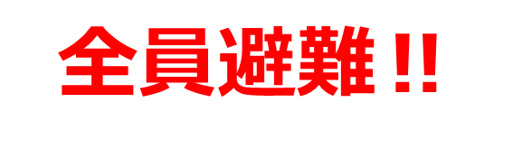


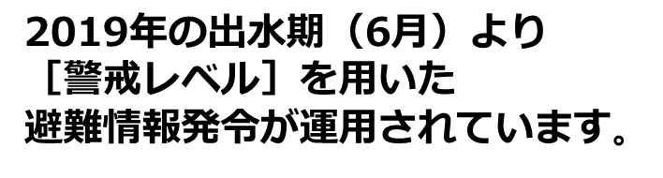
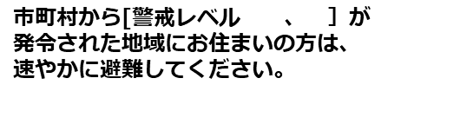




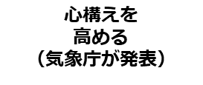
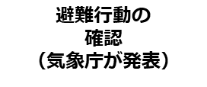
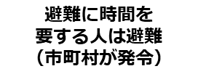
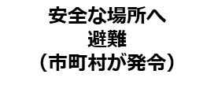

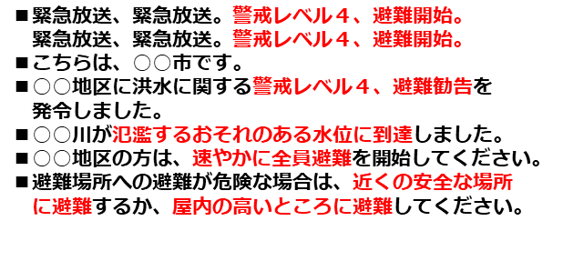





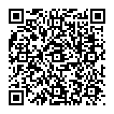

４
で
レベル４で
みんな避難！
警戒レベル
４
３
４
警戒レベル
３
５
４
■詳しく知りたい方は
おおさか防災ネット → トピックス「警戒レベルを用いた避難情報の発令が始まります。」
http://www.osaka-bousai.net/pref/index.html
おおさか防災ネット
検 索

Slide 2
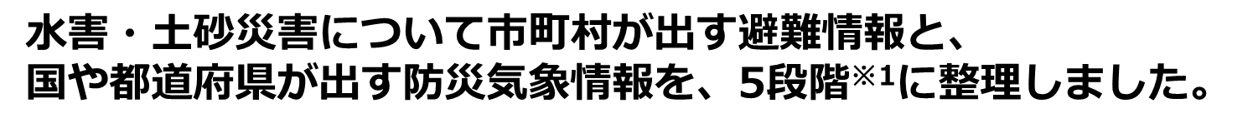

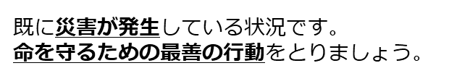
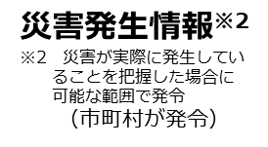
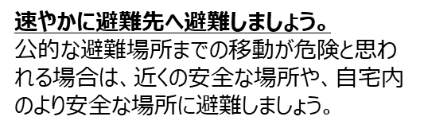
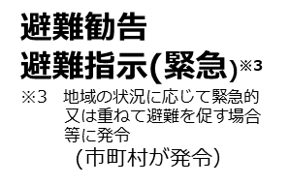

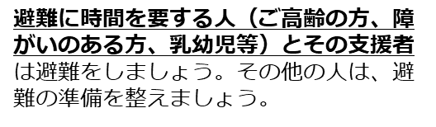
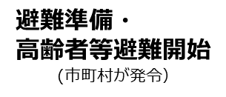

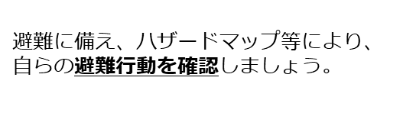
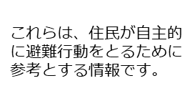

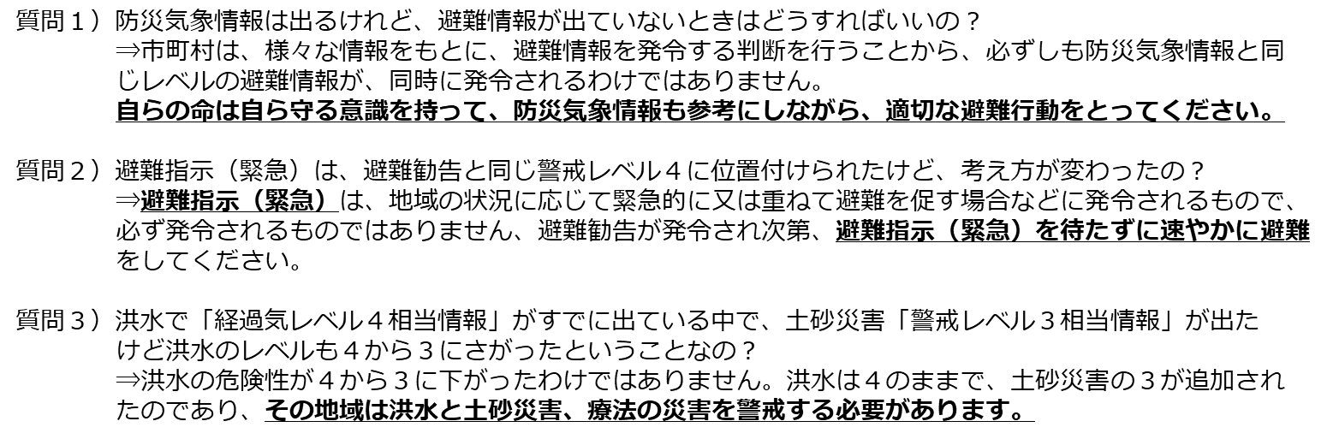



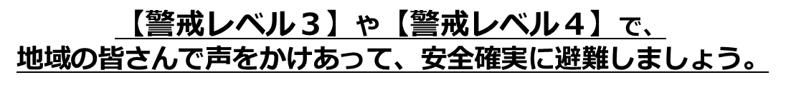
＜避難情報等＞
＜防災気象情報等＞
警戒レベル
避難行動等
避難情報等
警戒レベル５
警戒レベル５相当情報
氾濫発生情報
大雨特別警報 等
（国土交通省、気象庁、都道府県が発表）
警戒レベル４
警戒レベル４相当情報
氾濫危険情報
土砂災害警戒警報 等
警戒レベル３
警戒レベル３相当情報
氾濫警戒情報
洪水警報 等
警戒レベル２
洪水注意報
大雨注意報等
(気象庁が発令）
警戒レベル１
早期注意情報
(気象庁が発令）
Q＆A
■詳しく知りたい方は
おおさか防災ネット → トピックス「警戒レベルを用いた避難情報の発令が始まります。」
http://www.osaka-bousai.net/pref/index.html
おおさか防災ネット
検 索

